Slide 1
Литература для подготовки ко Всероссийской олимпиаде «Символы России. Русский язык: история письменности»
цикл обзоров
«Понедельник начинается с книг»
Красноярская краевая детская библиотека, 2023

Slide 2
Иванова, Юлия. История книги. Страница за страницей / Юлия Иванова ; художник Ольга Громова. - Москва : Настя и Никита, 2020. - 24 с. : цв. ил. - (Настя и Никита ; вып. 207). – Текст: непосредственный. 6+
Папирус
Пергамент
Писцы книг
Берестяные грамоты
Появление бумаги
Печатный станок
Первая типография
Первопечатник Иван Фёдоров
Шрифт Луи Брайля
На сайте издательства: https://www.nastyainikita.ru/read/?book=19535

Slide 3
Прудовская, Светлана Николаевна. История букв своими руками / автор текста и иллюстраций Светлана Николаевна Прудовская. - Москва : КомпасГид, 2013. - 84 с. : цв. ил. - (Книги своими руками). – Текст: непосредственный. 6+
Пиктограммы
Петроглифы
Лотограммы
Идеограммы
Знамёна
Словесное письмо
Акрофон
Изобретатели алфавитов
История азбуки
Штакетник
Бустрофедон
Глаголица
Кириллица
Каллиграммы
История букв
В НЭДБ: https://arch.rgdb.ru/xmlui/handle/123456789/38630#page/0/mode/2up

Slide 4
Альбедиль, Маргарита Федоровна. Кто придумал алфавит / Маргарита Альбедиль ; художник Максим Шульга. - Санкт-Петербург : Качели, 2020. - 64 с. : цв. ил. - (Слово за слово).- Текст: непосредственный. 6+
Пиктография
Клинопись
Иероглифы Древнего Египта
Писцовое искусство
Календарь Майя
Китайская грамота
Изобретение бумаги
Старославянское письмо
Кирилл и Мефодий
Рукописные книги
Славянская азбука
Первая книга московской типографии – «Апостол» (1564)
Буква ё
Устав
Скоропись
Аз, буки, веди

Slide 5
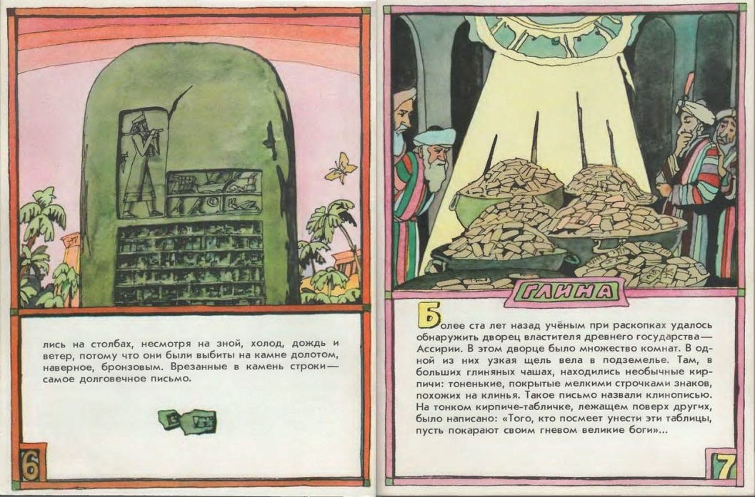
Разгон, Лев Эммануилович. Чёрным по белому / Лев Разгон ; художник И. Кабаков. - Москва : Малыш, 1982. - 30 с. : цв. ил. - (Почемучкины книжки). – Текст: непосредственный. 6+
Клинопись
Папирус
Пергамент
Берестяные грамоты
Бумага из дерева
Гусиные перья
Стальные перья
В вк: https://vk.com/doc9915777_627172305?hash=rEz07TrdSmtOKPU5gpNCVC53TkDA0FFuDhWiedCmrp8&dl=ZXzX1ntzLDfkfCqB1OfjqVGZsUUCdqHJzjN2GlS6dAP

Slide 6
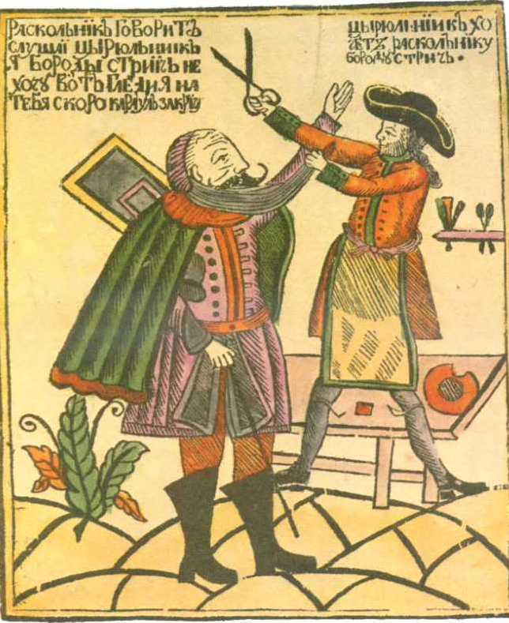
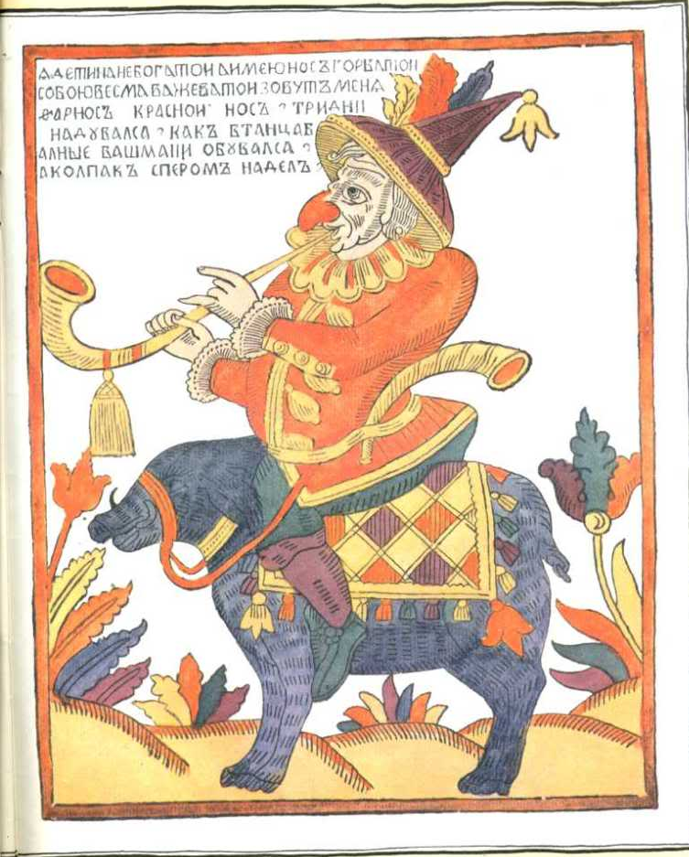
Рогов, А. Старинная потеха/ А. Рогов. – Москва: Мылыш, 1988. – 32 с.: ил. – Текст: непосредственный. 6+
Лубочные картинки

Slide 7
Успенский, Лев Васильевич. По закону буквы. Русский язык / Лев Успенский. - Москва : АСТ ; [Б. м.] : Зебра Е ; Владимир : ВКТ, 2010. - 331 с. - (Золотая коллекция научно-познавательных книг). – Текст: непосредственный. 12+
Упразднение букв «ять» и «ер», твёрдого знака и других
Кириллица
Гражданский алфавит
О каждой букве алфавита

Slide 8
Мальгин, А. С. Гимн книге : энциклопедия для юношества : вып № 103. / А. С. Мальгин. - Москва : Либерея-Бибинформ, 2009. - 536 с. - ("Библиотекарь и время. XXI век"). – Текст: непосредственный. 12+
Пиктография
Клинопись
Кирилл и Мефодий
Рукописная книга
Первая русская бумажная мельница
«Остромирово Евангелие» – первая точно датированная древнерусская книга
«Апостол» (печаталась с 19 апреля 1563 г. по 1 марта 1564 г. Поэтому 1 марта ежегодно отмечается как годовщина книгопечатания)
Летописание в Древней Руси
«Повесть временных лет»
Графика древнерусской письменности
Иван Фёдоров

Slide 9
Воскобойников, В. М. Кирилл и Мефодий / В. М. Воскобойников. - Москва : Росмэн, 2004. - 63 с. - (Душа России).- Текст: непосредственный. 6+
Мефодий и Константин
Фессалоники – Салоники – Константинополь – Царь-город
На горе Олимп
Создание азбуки. 43 буквы
Моравия. Первая христианская служба на языке славян
Русь. Князь Владимир

Slide 10
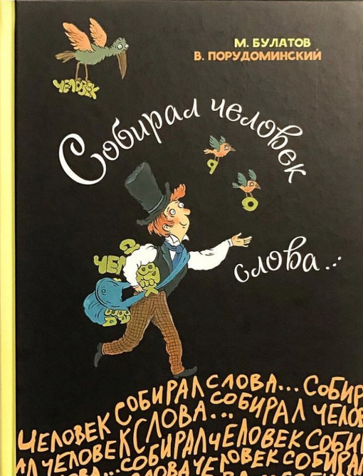
Булатов, Михаил Александрович. Собирал человек слова... : повесть о В. И. Дале / М. А. Булатов, В. И. Порудоминский ; обл. А. Доброчасова ; худ. Г. Г. Бедарев. - Москва : Издательский Дом Мещерякова, 2018. - 216 с. : ил. - (Пифагоровы штаны).- Текст: непосредственный.12+
Солдатские загадки
Пословицы
Поговорки
Народные обычаи
Житейские мудрости
Морские слова
Казак Луганский
Сказки Даля
Встреча Даля с Пушкиным
Доктор Даль
Писатель Даль
Друг ДальТолковый словарь

Slide 11
Лаврова, Светлана Аркадьевна (детский писатель, врач ; род. 1964). Русский язык. Страницы истории / Светлана Лаврова; [ред. Н. Старостина]. - Москва : Белый город, 2014. - 48 с. : цв.ил. - (История России). – Текст: непосредственный. 12+
Возникновение и развитие русского языка
Первые слова
Древнерусская грамматика
Заимствование слов
Реформа русского языка 1917-1918 годов
Факты из истории языка
Литературные вставки

Slide 12
Список рекомендованной литературы для Всероссийской олимпиады «Символы России. Русский язык: история письменности»
10-12 лет
1. Альбедиль, М. Кто придумал алфавит / Маргарита Альбедиль ; художник Максим Шульга. — Санкт-Петербург : Качели, 2020. — 63 с. : цв. ил. — (Слово за слово).
2. Булатов, М. А. Собирал человек слова : повесть о В. И. Дале / М. Булатов, В. Порудоминский ; рисунки Глеба Бедарева. — Москва : ИД Мещерякова, 2018. — 215 c. : ил. — (Пифагоровы штаны).
3. Воскобойников, В. М. Святые Кирилл и Мефодий : повесть / В. М. Воскобойников ; художники Ю. Г. Черепанов, М. Ю. Аленичева. — Санкт-Петербург: Амфора, 2013. — 63 c.: ил. — (Рассказы о святых).
4. Величко, Н. К. Рисуем в стиле русский лубок / Наина Величко. – Москва : Хоббитека, 2016. – 79 с. : ил., цв. ил. – (Вот так!) (Хоббитека детям).
5. Гуссман, Г. О книге / Генрих Гуссман. – Москва : Книга, 1982. – 112 с. : ил.
6. Даль, В. И. «Толковый словарь живого великорусского языка» для детей : избранные статьи. — Москва : ОЛМА Медиа Групп, 2006. — 1120 с. : ил.
7. Иванова, Ю. История книги. Страница за страницей / Юлия Иванова ; художник Ольга Громова. — Москва : Настя и Никита, 2020. — 24 с. : цв. ил. — (Настя и Никита ; выпуск 207).

Slide 13
8. Ильин, М. Чёрным по белому: рассказы о книгах / М. Ильин. – Москва : Русское слово – учебник, 2016. — 102 с. : ил.
9. Кочетков, Л. Исчезнувшие буквы алфавита / Л. Кочетков; худож. Е.Поповская. — Москва : Настя и Никита, 2020. — 24 c. : ил. — (Настя и Никита. Вып. 208).
10. Лаврова С. А. Русский язык: страницы истории / Светлана Лаврова. — Москва : Белый город, [2009]. — 47 с. : цв. ил. — (История России).
11. Миронова, Т. Необычайное путешествие в Древнюю Русь : грамматика древнерусского языка для детей / Татьяна Миронова ; художник В. Беляева. — Москва : Издательский дом Мещерякова, 2011. — 319 с. : ил. — (Научные развлечения).
12. Мазуров, А. Б. Сказ о Кирилле и Мефодии: кн. для чтения : [для детей] / А. Б. Мазуров ; [худож. Е. С. Гринин]. – Москва: Учеб. кн. БИС, 2007. – 62, [1] с. : цв. ил. Миронова, Т. Л. Необычайное путешествие в Древнюю Русь: грамматика древнерусского языка для детей / Татьяна Миронова; худож. В. Беляева. – Москва: Издательский дом Мещерякова, 2011. – 319 с.: ил. – (Научные развлечения).
13. Осетров, Е. Аз — свет миру : повесть в новеллах о Руси изустной, письменной и печатной / Евгений Осетров ; художник Г. Ордынский. — Москва : Детская литература, 1989. — 303 с. : ил.
14. Прудовская, С. История букв своими руками / Светлана Прудовская ; [иллюстрации автора ; предисловие Марины Аромштам]. — 2-е издание, стереотипное. — Москва : КомпасГид, 2015. — 84 с. : ил. — (Книги своими руками).
15. Перехвальская, Е. Откуда пошла азбука/ Елена Перехвальская; [худож. М.Трубецкой]. – Москва : Малыш, 1989. – 24,[1] с. : цв. ил.
16. Разгон, Л. Черным по белому/ Лев Разгон; рис. И. Кабакова. – Москва: Малыш, 1982. – 30 с.: цв. ил. – (Почемучкины книжки).

Slide 14
17. Ремнева, М. Л. Аз Буки Веди / Марина Ремнева; [иллюстрации С. Соколова]. – Москва: Моск. рабочий, 1995. – 131,[2] с.: цв. ил. Филякова, Е. Русская письменность / Е. Филякова, В. Меньшов; худож. А. Григорьева. – Москва: Белый город, 2004. – 47 с.: ил. – (История России).
18. Рассказы Начальной русской летописи / сост. и науч. ред. Д. С. Лихачев ; послесл. Д. С. Лихачева ; пер. с древнерусск. Т. Н. Михельсон ; худож. И. Архипов. — Москва : Детская литература, 2012. — 157 с. : ил. — (За землю Русскую).
19. Рубинштейн, Л. Азбука едет по России : исторические повести / Лев Рубинштейн ; рисунки В. Винокура. — Москва : Детская литература, 2017. — 183 с. : ил. — (Страницы истории).
13-16 лет
1. Глухов, А. У очага русской письменности : от Ярослава Мудрого до Андрея Боголюбского / Алексей Глухов. — Москва : Фирма МХК : Международный союз книголюбов. — 2001. — 158, [1] с. : ил.
2. Костомаров, В. Г. Жизнь языка : от вятичей до москвичей / В. Г. Костомаров. — Москва : Педагогика-Пресс, 1994. — 238 с. : ил.
3. Лощиц, Ю. М. Кирилл и Мефодий / Ю. М. Лощиц. — Москва : Молодая гвардия, 2013. — 357 c. : ил. — (Жизнь замечательных людей: сер. биогр.; вып. 1406).
4. Мальгин, А.С. Гимн книге: энциклопедия для юношества/ А. С. Мальгин. — Москва : Либерея, 2009. — 535 с. — (Библиотекарь и время. XXI век. вып.103).
5. Моисеев, А. И. Звуки и буквы, буквы и цифры... : книга для внеклассного чтения учащихся 8–10 классов средней школы / А. И. Моисеев. — Москва : Просвещение 1987. — 192 с. : ил. — (Мир знаний).
6. Муравьева, Т. Иван Фёдоров / Татьяна Муравьева. — Москва : Молодая гвардия, 2011. — 338 с. : ил. — (Жизнь замечательных людей. Малая серия ; вып. 18).
7. Немировский, Е. Л. По следам Франциска Скорины : документальная повесть / Е. Л. Немировский. — Минск : Беларусь, 1990. — 271 с. : ил.

Slide 15
8. Немировский, Е. Л. Путешествие к истокам русского книгопечатания / Е. Л. Немировский. — Москва : Просвещение, 1991. — 224 с. : ил.
9. Повесть временных лет / пер. Д. С. Лихачев ; вступ. ст. О. В. Творогова ; художник М. М. Мечев. — Петрозаводск : Карелия, 1991. — 191 с. : ил.
10. Романенко, В. Н. Рассказы о книгах и библиотеках / В. Н. Романенко. — Санкт-Петербург : Норма, 2003. — 199 с.
11. Успенский, Л. По закону буквы / Лев Успенский. — Москва : Aст : Зебра Е ; Владимир : ВКТ, 2010. — 334 с. : ил. — (Библиотека Аванты+) (Мир энциклопедий).
12. Янин, В. Я послал тебе берёсту / Валентин Янин. — Москва : Академический прект, 2020. — 246 с. : ил. — (История России: Древняя Русь).

